Slide 1

Сабақтың тақырыбы
Конус, цилиндр және сфера құру

Slide 2

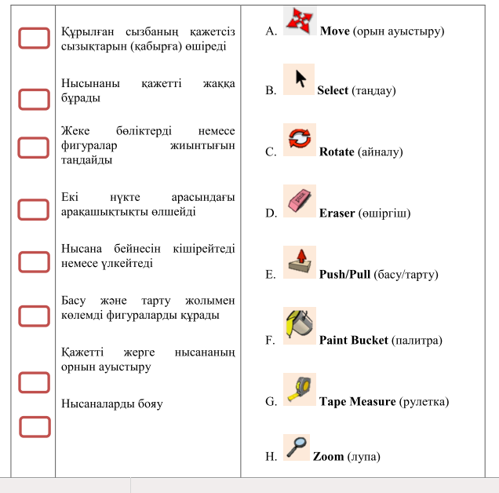
3 D редакторының құралдарын еске түсірейік?
D
E
C
A
B
F
G
H

Slide 3

Оқу мақсаттары:
6.3.1.4 айналу денелерін құру және оларды
түрлендіру;

Slide 4
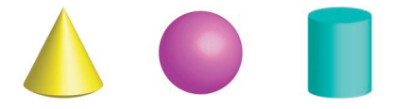
Конус, цилиндр, сфера (шар) тәрізді объектілер көлемі бар болғандықтан, олар айналу денелеріне жатады

Slide 5
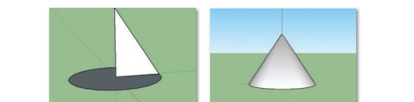
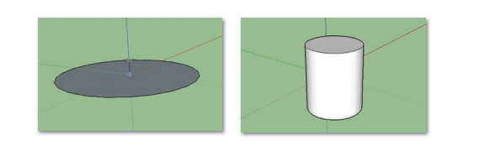
Конус
SketchUp Make программасында Конус жасау үшін Фигуралар (Фигуры) ⇒ Шеңбер (Круг) құралын таңдап, көлденең шеңбер және Шеңбер центрінен жоғары Сызық (Линия) құралы мен тікбұрышты үш бұрыш жасаңдар.
2. Басқару (Ведение) құралы мен тікбұрышты үшбұрышты тартып, шеңбер бойымен айналдырып, көлем беріңдер. Конус дайын.
Цилиндр
SketchUp Make программасында Цилиндр жасау үшін Сурет салу (Нарисовать) ⇒ Фигуралар (Фигуры) ⇒ Шеңбер (Круг) құралын таңдап, көлденең шеңбер сызыңдар. Сығу/созу (Вдавить/ вытянуть) құралының көмегі мен шеңберді жоғары қарай созыңдар.

Slide 6
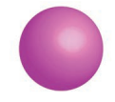
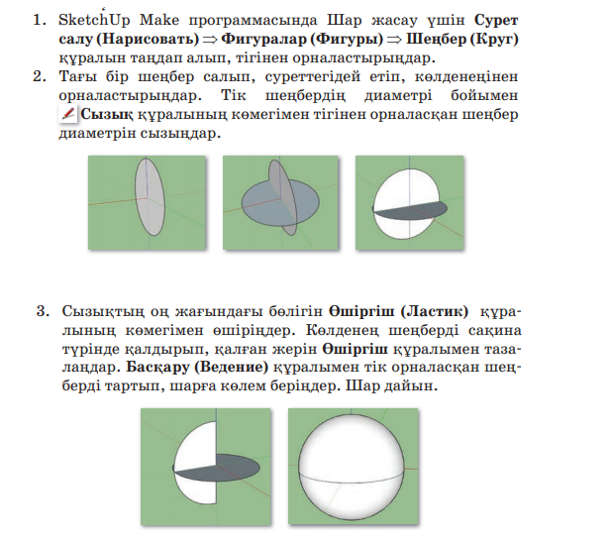
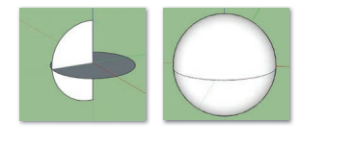
Конус, цилиндр, сфера (шар) тәрізді объектілер көлемібар болғандықтан, олар айналу денелеріне жатады.
Ай­на­лу­ де­не­ле­рін ­құ­ру
Шар
SketchUp Make программасында Шар жасау үшін Сурет салу (Нарисовать) ⇒ Фигуралар (Фигуры) ⇒ Шеңбер (Круг) құралын таңдап алып, тігінен орналастырыңдар.
2. Тағы бір шеңбер салып, суреттегідей етіп, көлденеңінен орналастырыңдар. Тік шеңбердің диаметрі бойымен орналастырыңдар. Тік шеңбердің диаметрі бойымен Сызық құралының көмегімен тігінен орналасқан шеңбер диаметрін сызыңдар.
3. Сызықтың оң жағындағы бөлігін Өшіргіш (Ластик) құралының көмегімен өшіріңдер. Көлденең шеңберді сақина түрінде қалдырып, қалғанжерін Өшіргіш құралы мен тазалаңдар. Басқару (Ведение) құралы мен тік орналасқан шеңберді тартып, шарға көлем беріңдер. Шар дайын.

Slide 7
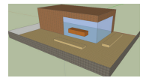
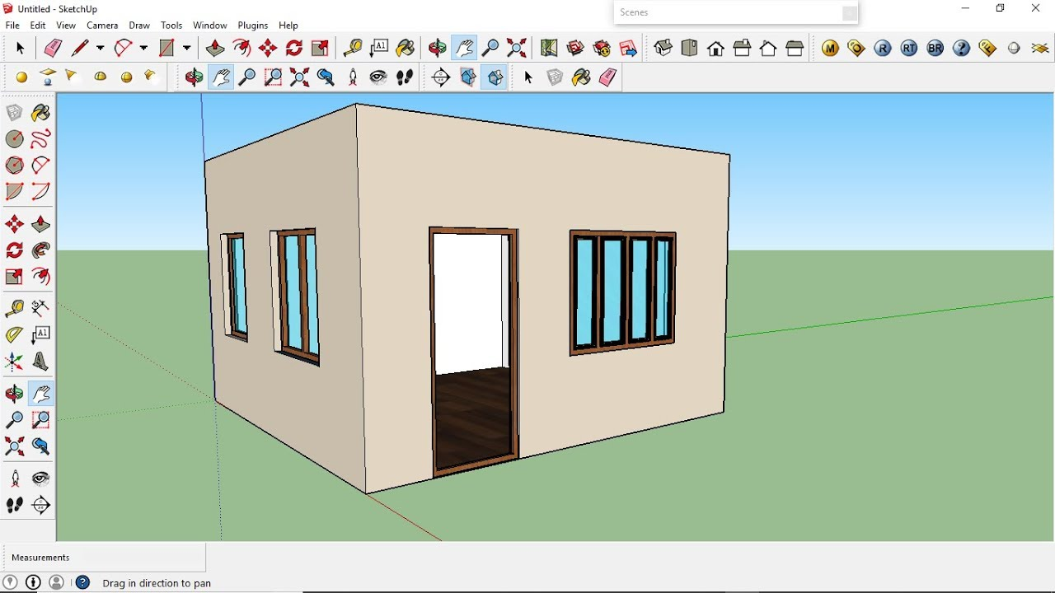
Тапсырма
SketchUp программасының құралдарын пайдаланып, ғимараттың моделін жаса. Ғимараттың моделін жасау үшін өткен және осы тақырыптарда қызметімен танысқан құралдарды қолдан. Мөлдір шыны алу үшін Заливка (Құйып бояу) батырмасын басып, Материалы – Светопроницаемое – Стекло-синее (Материалдар – Жарықөткізгіш – Көк шыны) командалар қатарын таңда

Slide 8
Қалыптастырушы бағалау үшін жұмыс.
Келесі сұрақтарға жазбаша жауап бер:
. Конус жасау үшін қандай құралдар қажет?
Сфера дегеніміз не?
Сфера мен шеңбер артықшылықтары мен кемшіліктерін сипатта.
Дескриптор:
Конус жасау құралдар қолдана алады
Сфера түсініктерін біледі
Сфера мен шеңбер артықшылықтары мен кемшіліктерін саралай алады

Slide 9
Үй тапсырмасы: § 12 63-бет
Сфера мен шеңберді Венн диаграммасында салыстырыңдар.
Ұқсастықтары мен айырмашылықтарын талдаңдар.

Slide 10
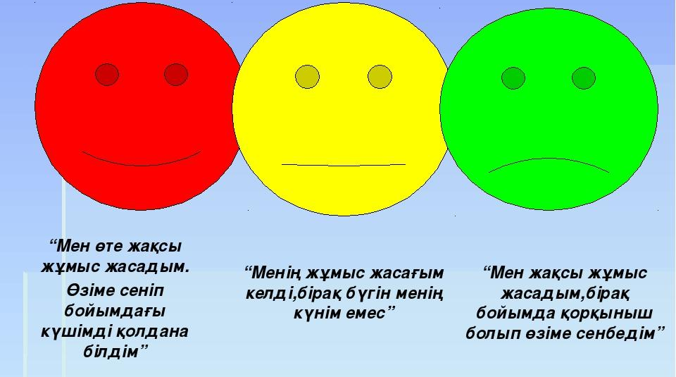
Рефлексия

